Slide 1
Møde 29/08-2023
Velkommen tilbage fra sommerferie ☺

Slide 2
Nyt system for “Generel meetings”
Formål:
Generel meetings bliver mere struktureret og effektive
Hvordan:
Fast struktur via slideshows
I starten laver jeg slide show
Slideshows kryds tjekkes
Til møderne kommer vi til at køre med ordstyrer, tidsholder og referent
Nemmere tilgang til referat
Agenda punkter modtages
Møde ansvarlig laver slideshow
Tjek med management
Møde
Referent noterer i slideshow
Slideshow uploades på Teams
Agenda forslag sendes til:
s194483@dtu.dk
Senest 2 dage før mødet

Slide 3
Nyt system for “Generel meetings”
Valg af ordstyrer, tidsholder og referent (1min)
Opsummering fra sidste møde (2 min)
Status/opfølgning fra sidste møde (Max 10 min)
Præsentation af ny agenda
Diskussion af agenda punkter (Max 20 min)
Punkter til næste møde (2 min)
Feedback (2 min)

Slide 4
Valg af ordstyrer, tidsholder og referent

Slide 5
Opsummering fra sidste møde
Her bliver der fremover nogle punkter

Slide 6
Status/opfølgning fra sidste møde
Skippes i denne uge

Slide 7
Agenda
Opdatering på følgende spørgsmål (15 min)
Hvad er der sket over sommeren?
Hvilke projekter er der I gang?
Hvilke nye projekter skal vi begynde på?
Dvs. vi skal have et overblik over det kommende semesters projekter
Støbning af ydre skaler (5 min)
HI-messen i Herning (5 min)
Ny PR og SoMe ansvarlig (2min)

Slide 8
Igangværende projekter
Projekt | Beskrivelse | Status | Ansvarlig(e)
Skal |  |  | Victor Pisinger
Batteri |  |  | Oliver Schreyer & Victor Hansen
BMS |  |  | Mohammed & Victor Hansen

Slide 9
Igangværende projekter
Projekt | Beskrivelse | Status | Ansvarlig(e)

Slide 10
Igangværende projekter
Projekt | Beskrivelse | Status | Ansvarlig(e)

Slide 11
Forme og støbning af skal
Nuværende status
Fået materialer
Mangler sikkerhedsmaterialer
Fået tildelt arbejdsplads
Mangler alle indlæg
Mangler at lave en arbejd/sikkerhedsplan
Støbnings rækkefølge:
Test støbning
Kølerhjelm
Tag
Bund
Bagklap
Chassis
Vi har i alt 5 uger før messen

Slide 12
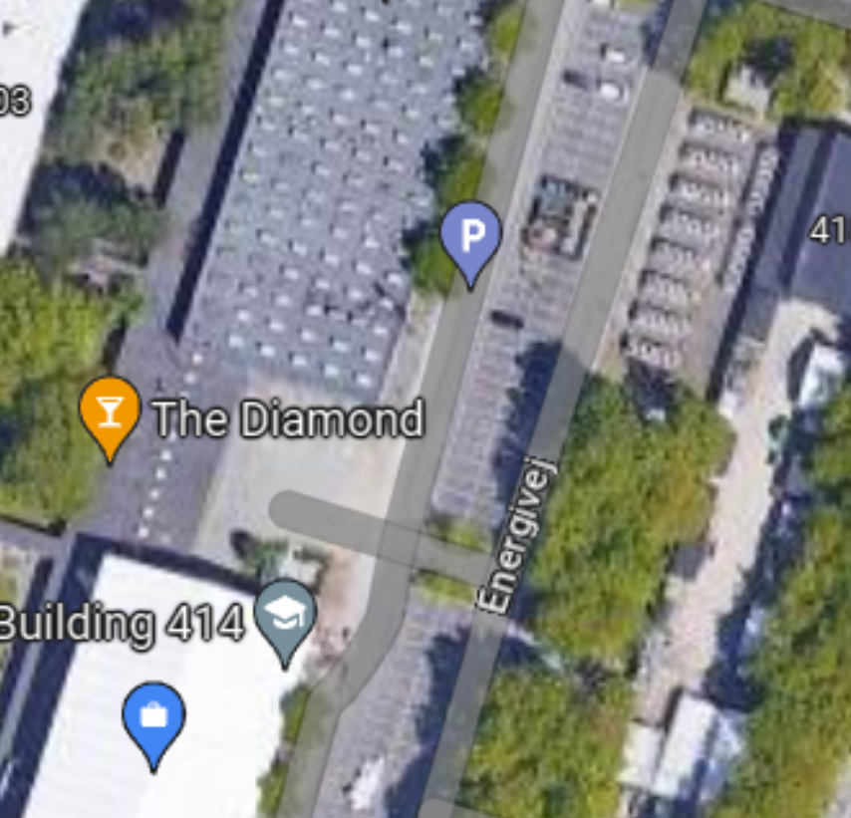
Forme og støbning af skal
Vi er her
Eltavle
Reserveret parkeringsplads

Slide 13
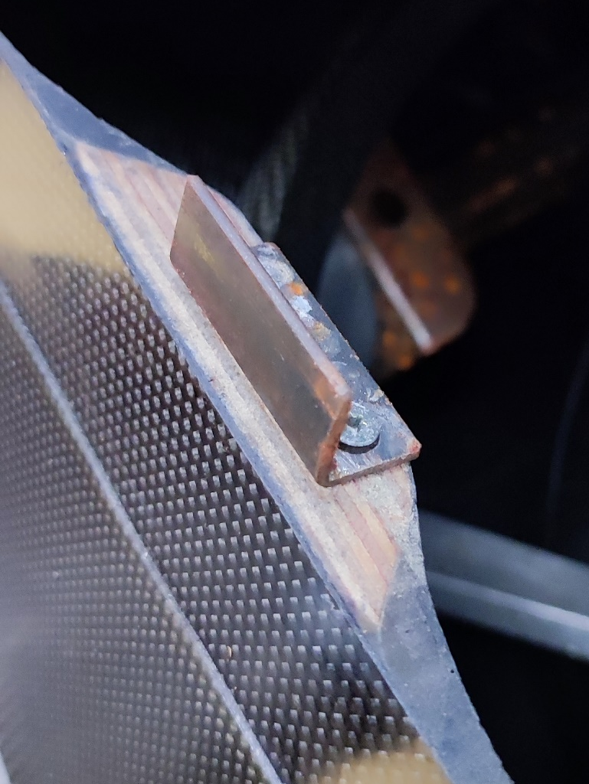
Forme og støbning af skal
Deadlines:
Indlæg til kølerhjelm: 30/08 kl 23:59
Indlæg til tag: 4/09 kl 23:59
Indlæg til bund: 11/09 kl 23:59
Indlæg til bagklap: 18/09 kl 23:59
Typer af indlæg:
Monterings punkter
Nedsænknings indsats
Information sendes til s194483@dtu.dk
Brug ”Indlæg til …” som mail titel

Slide 14

Hi-messen I Herning
Hi Tech & Industry
Dato: 3-5 Oktober
Phoenix Contact
Lovet at være der med en bil
Hvem kommer?
Nedsættelse af ansvarlig gruppe for messe-standen og transport
Notes:
Oliver Schreyer er ansvarlig for Gruppen
Skærm med video fra nettet og vores project
Rollups der beskriver vores projekt (som også kan bruges til andre formål)

Slide 15
Ny PR og SoMe ansvarlig
Opgaver:
Holde kontakt med sponsorer
Lave opslag på diverse SoMe sidder
Administrer ydelse fra os i forhold til sponsor donation

Slide 16
Agenda punkter til næste møde
HI-messen
Forme/skaler
Nytilkommende
Sponsor (beløb)
PR og SoMe ansvarlige
HUSK:
Agenda forslag sendes til:
s194483@dtu.dk
Senest 2 dage før mødet

Slide 17
Feedback
Hvad var godt?
Hvad var skidt?
Upload
Nogle ønsker til møder fremover?
Næste møde (fast agenda punkt)
Skal vi forsætte med denne form

